Slide 1
PERMISO LABORAL
Ley 21.545 establece la promoción, la atención integral, y la protección de los derechos de las personas con Trastorno del Espectro Autista en el ámbito social, de salud y educación

Slide 2
PERMISO LABORAL TEA
En servicios públicos

Slide 3
Articulo N° 1:
La ley tiene por objeto:
  Asegurar el derecho de igualdad de oportunidades.
  Resguardar la inclusión social de los niños, niñas, adolescentes y adultos con Trastorno del Espectro Autista.
  Eliminar cualquier forma de discriminación; promover un abordaje integral de dichas personas en el ámbito social, de la salud y de la educación, y concientizar a la sociedad sobre esta temática.

Slide 4
En el ámbito de salud y educación
La ley en su artículo N° 25 establece que:
Agrégase en el Código del Trabajo el siguiente artículo 66 quinquies:
"Artículo 66 quinquies.- Los trabajadores dependientes regidos por el Código del Trabajo, aquellos regidos por la ley Nº 18.834, sobre Estatuto Administrativo, cuyo texto refundido, coordinado y sistematizado fue fijado por el decreto con fuerza de ley N° 29, de 2004, del Ministerio de Hacienda y por la ley N° 18.883, que aprueba Estatuto Administrativo para Funcionarios Municipales, que sean padres, madres o tutores legales de menores de edad debidamente diagnosticados con trastorno del espectro autista, estarán facultados para acudir a emergencias respecto a su integridad en los establecimientos educacionales en los cuales cursen su enseñanza parvularia, básica o media.
El tiempo que estos trabajadores destinen a la atención de estas emergencias será considerado como trabajado para todos los efectos legales. El empleador no podrá, en caso alguno, calificar esta salida como intempestiva e injustificada para configurar la causal de abandono de trabajo establecida en la letra a) del número 4 del artículo 160, o como fundamento de una investigación sumaria o de un sumario administrativo, en su caso”.

Slide 5
Registro en Sirh para el debido uso del permiso
Departamento de Calidad de Vida Laboral
Dirigirse al Departamento de Calidad de Vida Laboral H.E.T.G.
La Trabajadora Social en atención directa con la funcionaria/o realizará una orientación sobre el uso correcto del Permiso Laboral TEA en cuanto una emergencia en el establecimiento educacional de su hijo/a.
Tramitación del permiso en registro SIRH (elaboración de memorándum informando al Departamento de Gestión de las Personas para su debido registro).
Por parte del funcionario/a:
Completar el formulario N° 1; el documento se obtiene desde la página del Hospital, específicamente en la sección de Gestión de Personas/formulario RRHH y se ´puede descargar:
-Formulario declaración ingreso Ley TEA (Formato1)
-Formulario Permiso de trabajo Ley TEA
Luego de completar y adjuntar los documentos requeridos, estos se deben entregar a la Trabajadora Social (CVL) para iniciar la tramitación formal.

Slide 6
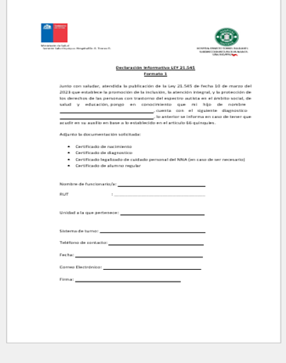
Declaración Informativa LEY 21.545 , Formato 1
Registro en SIRH
Documentos de respaldo adjuntos al formulario N° 1
Certificado de nacimiento.
Certificado de diagnóstico.
Certificado legalizado de cuidado personal del NNA, en caso de que corresponda.
Certificado de alumno regular.

Slide 7
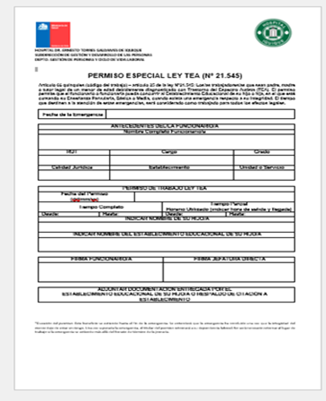
PERMISO ESPECIAL LEY TEA (N° 21.545)
Registro SIRH
El permiso permite que el funcionario o funcionaria pueda concurrir al Establecimiento Educacional de su hijo o hija, en el que esté cursando su Enseñanza Parvularia, Básica o Media, cuando exista una emergencia respecto a su integridad. El tiempo que destinen a la atención de estas emergencias, será considerado como trabajado para todos los efectos legales.
Duración del permiso: Este beneficio se extiende hasta el fin de la emergencia. Se entenderá que la emergencia ha concluido una vez que la integridad del menor deje de estar en riesgo. Una vez superada la emergencia, el titular del permiso retornará a su dependencia laboral. No será necesario retornar al lugar de trabajo si la emergencia se extiende más allá del horario de término de la jornada.

Slide 8
Consideraciones generalidades para el uso del permiso:
Debe acordar con la jefatura directa la forma de comunicación de aviso ante una emergencia escolar (avisar de dicha emergencia a través de la secretaria, whatsapp o por el medio que disponga en el momento) y previo aviso a la jefatura de la activación del permiso laboral TEA.
Luego de atendida la emergencia escolar, la o el funcionaria/o debe regularizar la ausencia del lugar de trabajo a través del formulario “PERMISO ESPECIAL LEY TEA (N° 21.545)” que se encuentra disponible en la página online del hospital Dr. Ernesto Torres Galdames.
Adjuntando al formulario: “PERMISO ESPECIAL LEY TEA (N° 21.545)” y además el certificado que debe extender el colegio que asiste su hijo/a para respaldar la salida del lugar de trabajo. El certificado debe contener la fecha y hora de inicio y de término en que aconteció la emergencia.
El tiempo que estos trabajadores destinen a la atención de estas emergencias será considerado como trabajado para todos los efectos legales. El empleador no podrá, en caso alguno, calificar esta salida como intempestiva e injustificada para configurar la causal de abandono de trabajo establecida en la letra a) del número 4 del artículo 160, o como fundamento de una investigación sumaria o de un sumario administrativo, en su caso”.

Slide 9
Según Dictamen N° E409614/26-10-2023: advierte que el permiso laboral es “Aplicable a todo el personal de la Administración Pública y a las personas contratadas por estar a honorarios que cumplan idénticas labores que los funcionarios públicos.
El funcionario/a tendrá diez días hábiles a contar del día en que aconteció la emergencia para regularizar el ausentismo en el sostenedor SIRH.

